Slide 1
NAJČEŠĆE POGREŠKE PRI IZRADI PROJEKTNE PRIJAVE
Rade Dubreta
Voditelj Službe za praćenje provedbe projekata
Sektor za bespovratne potpore-Poduzetništvo
HAMAG-BICRO

Slide 2
NAJVAŽNIJI KORACI PRI IZRADI PROJEKTNE PRIJAVE
KORAK 1. – ODLUKA O UNAPRJEĐENJU POSLOVANJA
Ideja i potreba, tek onda potraga za odgovarajućim Javnim pozivom

Slide 3
NAJVAŽNIJI KORACI PRI IZRADI PROJEKTNE PRIJAVE
KORAK 2. – INFORMIRANJE
www.strukturnifondovi.hr
www.efondovi.mrrfeu.hr

Slide 4
NAJVAŽNIJI KORACI PRI IZRADI PROJEKTNE PRIJAVE
KORAK 3. – KLJUČNA DOKUMENTACIJA ZA IZRADU PROJEKTNE PRIJAVE
Upute za prijavitelje
Prilog 3 – Postupak dodjele

Slide 5
NAJVAŽNIJI KORACI PRI IZRADI PROJEKTNE PRIJAVE
KORAK 4. – ROKOVI
Vrijeme potrebno za izradu projektne prijave
Rokovi prijave na Javni poziv
Rokovi za završetak procesa odabira

Slide 6
PROCES ODABIRA
1. FAZA - Administrativna provjera
2. FAZA - Provjera prihvatljivosti prijavitelja, projekta, aktivnosti i troškova te ocjenjivanje kvalitete
3. FAZA - Odluka o financiranju

Slide 7
NAJČEŠĆE POGREŠKE PRI IZRADI PROJEKTNE PRIJAVE – 1. FAZA
Nije dostavljen obrazac/dokument
Dokument nije u izvorniku ili su rađene izmjene na propisanom obrascu dokumenta
Dokument nije potpun (nije potpisan, nije zadovoljen postavljeni uvjet, nije priložen dodatak…)

Slide 8
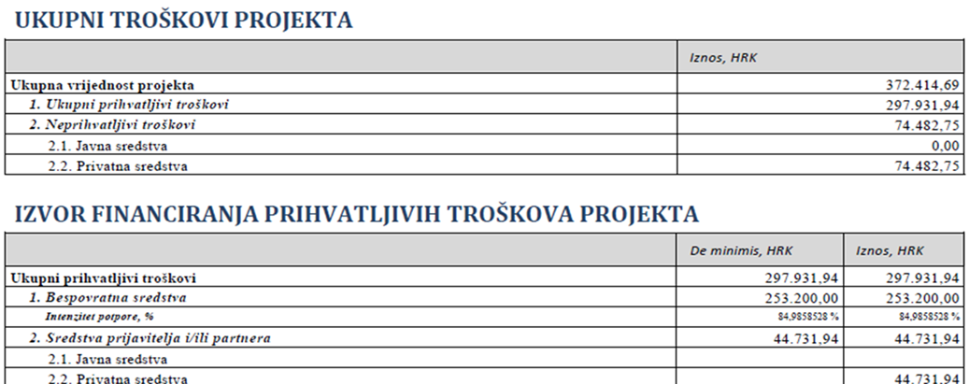
NAJČEŠĆE POGREŠKE PRI IZRADI PROJEKTNE PRIJAVE – 2. FAZA
Minimalni i maksimalni iznos bespovratne potpore
Intenzitet potpore

Slide 9
NAJČEŠĆE POGREŠKE PRI IZRADI PROJEKTNE PRIJAVE – 2. FAZA
Prihvatljivost prijavitelja – veličina poduzeća

Slide 10
NAJČEŠĆE POGREŠKE PRI IZRADI PROJEKTNE PRIJAVE – 2. FAZA
Prihvatljivost prijavitelja – partnerska i povezana poduzeća
Poduzeće je u partnerskom odnosu ako:
Posjeduje 25% ili više udjela ili glasačkih prava u drugom poduzeću i/ili ako drugo poduzeće posjeduje 25% ili više udjela ili glasačkih prava u njemu
Udjeli ili glasačka prava u drugom poduzeću (i obrnuto) ne prelaze 50%

Slide 11
NAJČEŠĆE POGREŠKE PRI IZRADI PROJEKTNE PRIJAVE – 2. FAZA
Prihvatljivost prijavitelja – partnerska i povezana poduzeća
Poduzeće je u povezanom odnosu ako:
Posjeduje više od 50% udjela ili glasačkih prava u drugom poduzeću
jedno poduzeće ima većinu glasačkih prava dioničara ili članova u drugom poduzeću
jedno poduzeće ima pravo imenovati ili smijeniti većinu članova upravnog, upravljačkog ili nadzornog tijela drugog poduzeća
jedno poduzeće ima vladajući položaj u odnosu na drugo poduzeće na temelju ugovora sklopljenoga s tim poduzećem ili na temelju
odredbe njegova statuta
jedno poduzeće ima, na temelju dogovora, isključivu
kontrolu nad većinom glasačkih prava dioničara ili
članova u tom poduzeću

Slide 12
NAJČEŠĆE POGREŠKE PRI IZRADI PROJEKTNE PRIJAVE – 2. FAZA
Ocjena kvalitete – pokazatelji
Ciljana vrijednost i polazišna vrijednost
Usporedba popunjenih podataka u Prijavnom obrascu, Investicijskoj studiji i dr.
Provjera ostvarenja minimalnih pragova u kriterijima

Slide 13
KLJUČNI KORACI PROVEDBE PROJEKTA
Rade Dubreta
Voditelj Službe za praćenje provedbe projekata
Sektor za bespovratne potpore-Poduzetništvo
HAMAG-BICRO

Slide 14
PRVI KORACI PROVEDBE PROJEKTA
POTPISIVANJE UGOVORA O DODJELI BESPOVRATNE POTPORE
Korisnik
Posredničko tijelo razine 1
Posredničko tijelo razine 2

Slide 15
PRVI KORACI PROVEDBE PROJEKTA
POTPISIVANJE UGOVORA O DODJELI BESPOVRATNE POTPORE
Posebni uvjeti Ugovora
Opći uvjeti Ugovora
Projektna prijava
Prilog 4 – Postupci nabave za osobe koje nisu obveznici Zakona o javnoj nabavi (NOJN)
Ostali prilozi (određeni u Uputama za prijavitelje)

Slide 16
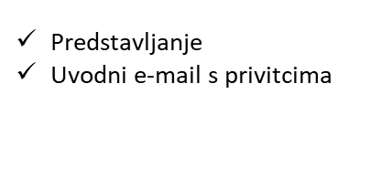
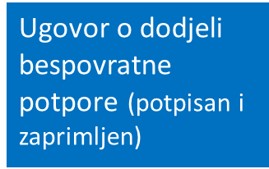
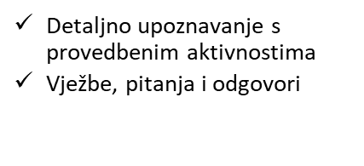
PRVI KORACI PROVEDBE PROJEKTA
PRVA KOMUNIKACIJA HAMAG-BICRO – KORISNIK

Slide 17
PRAVILA NABAVE
Obveznici Zakona o javnoj nabavi Zakon o javnoj nabavi
Neobveznici Zakona o javnoj nabavi Prilog 4 – Postupci nabave za NOJN
Primjenjuju se opća načela nabave (racionalno i efikasno trošenje javnih sredstava slobodno kretanje roba i usluga, sloboda poslovnog nastana, transparentnost, jednako postupanje)

Slide 18
PRAVILA NABAVE
DIREKTNA POGODBA
NOJN izdaje narudžbenicu gospodarskom subjektu po vlastitom izboru
UGOVOR O NABAVI TEMELJEM JEDNE PONUDE
Potrebno istražiti tržište (najmanje tri gospodarska subjekta) i poslati poziv na dostavu ponude jednom gospodarskom subjektu
OBAVIJEST O NABAVI
Obavijest i dokumentaciju za nadmetanje potrebno objaviti na www.strukturnifondovi.hr
Kriterij za odabir ponude: najniža cijena ili ekonomski
najpovoljnija ponuda (najbolja vrijednost za novac na temelju
kvalitete, cijene, tehničkih prednosti, funkcionalnih značajki,
ekoloških karakteristika, operativnih troškova, datuma isporuke
i sl.)

Slide 19
ZAHTJEV ZA NADOKNADOM SREDSTAVA
Izvješće o napretku
Podnosi se svaka tri mjeseca od dana sklapanja Ugovora
Koristi se metoda nadoknade – trošak mora nastati i biti plaćen u izvještajnom razdoblju
Retroaktivno potraživanje sredstava – ako razdoblje provedbe (i razdoblje prihvatljivosti troškova) počinje prije sklapanja Ugovora
Predujam – najviše do 40% odobrenih bespovratnih sredstava
Završni zahtjev za nadoknadom sredstava – 30 dana nakon završetka provedbe projekta zajedno sa završnim izvješćem
Troškovi se mogu prihvatiti, odbiti ili izuzeti

Slide 20
IZMJENE UGOVORA
NUŽNOST - izmjene su nužne za uredno izvršenje Ugovora
NEPREDVIDLJIVOST - izmjene su nastale zbog nepredvidljivih okolnosti koje su nastupile nakon predaje projektne prijave
NE POVEĆAVA SE IZNOS DODIJELJENE BESPOVRATNE POTPORE - povezani troškovi ne prelaze ukupne prihvatljive troškove
„NITKO NIJE KRIV” - za nastanak okolnosti koje su dovele do potrebe za uvođenjem izmjene nije odgovorna niti jedna ugovorna strana

Slide 21
IZMJENE UGOVORA
MANJE IZMJENE UGOVORA
Preraspodjela sredstava do 20% između različitih elemenata projekta
Nije potrebno sklopiti Dodatak Ugovora
VEĆE IZMJENE UGOVORA
Preraspodjela sredstava iznad 20% između različitih elemenata projekta
Produljenje trajanja provedbe projektnih aktivnosti
Potrebno sklopiti Dodatak Ugovora

Slide 22
PROVJERA NA LICU MJESTA
Provjera na licu mjesta (terenska kontrola, kontrola na licu mjesta) je provjera koja pokriva čimbenike projekta koji se mogu vidjeti samo na lokaciji provedbe projekta
Cilj provjera na licu mjesta je utvrditi provode li se ugovori u skladu s određenim pravilima EU, odnosno dokumentima kojima su propisane procedure za njihovu implementaciju
Provjera obveza vezanih uz informiranje,
komunikaciju i vidljivost

Slide 23
IZVJEŠĆE NAKON ZAVRŠETKA PROJEKTA
Obveze korisnika ne završavaju sa završetkom provedbe projekta i odobrenjem Završnog zahtjeva za nadoknadom sredstava
Izvješće nakon završetka projekta dostavlja se jednom godišnje, do 5. godine nakon završetka provedbe projekta
Dokazuje se ostvarenost pokazatelja (učinaka) koje je korisnik odredio u projektnom prijedlogu, odnosno Ugovoru

Slide 24
NAJČEŠĆE POGREŠKE U PROVEDBI PROJEKTA
Cjepkanje nabava
U Dokumentaciji na nadmetanje točno su određeni brandovi („ili jednakovrijedan”)
Određeni su prekratki rokovi za dostavu ponuda
Nisu objavljena pitanja i odgovori za pojašnjenje Dokumentacije za nadmetanje (jednaki tretman)
Ocjena pristiglih ponuda – propuštanje traženja pojašnjenja ponuda
Prihvaćena je ponuda koja nije u skladu s Dokumentacijom za nadmetanje

Slide 25
SAVJETI ZA USPJEŠNU PROVEDBU PROJEKTA
Pročitajte cijeli Ugovor o dodjeli bespovratne potpore
Napravite plan (plaćanja, podnošenja ZNS-ova) s rokovima – osigurajte likvidnost
Komunicirajte redovito s voditeljem Vašeg projekta
Poštujte pravila nabave – 95% pogrešaka!
Uredno vodite projektnu dokumentaciju (nadzor)

Slide 26
HVALA NA PAŽNJI!
www.hamagbicro.hr www.strukturnifondovi.hr

Slide 27
PITANJA?

